Slide 1
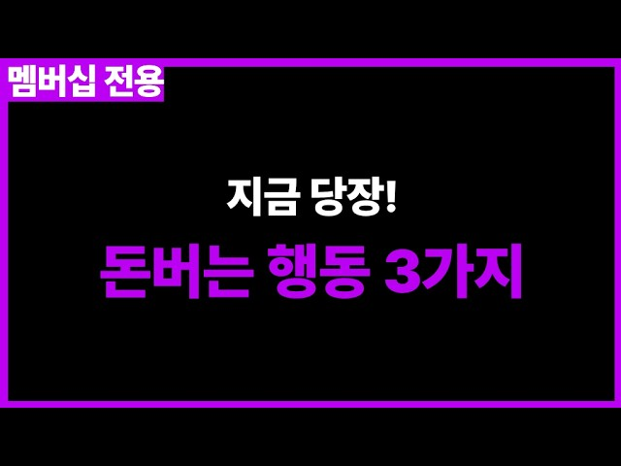
DREAMLABS COLLECTOR
지금 당장 돈버는 행동 3가지
이 영상은 '지금 당장 돈버는 행동 3가지'라는 제목으로, AI 및 자동화 기술을 활용하여 수익을 창출하는 실질적인 방법을 제시하는 것으로 추정됩니다. 메이크패밀리 채널에서 제공하는 AIMAX 마케팅 자동화, AI 챗봇, AI 비서 교육 프로그램 등과 연관된 내용을 다룰 것으로 보입니다. 시청자들에게 즉각적인 경제적 가치를 제공할 수 있는 구체적인 행동 지침을 전달하는 데 초점을 맞출 것으로 예상됩니다. 본 브리핑은 영상의 메타데이터와 설명에 기반하여 작성되었으며, 실제 영상 내용은 확인이 필요합니다.
CHANNEL
VIDEO ID
메이크패밀리
x0jvpoc_JOI
source: https://www.youtube.com/watch?v=x0jvpoc_JOI | video_id: x0jvpoc_JOI | generated: 2026-06-11T16:27:00Z

Slide 2
Executive Summary
영상 시청 전 빠른 정보 습득을 위한 요약
SUMMARY
이 영상은 '지금 당장 돈버는 행동 3가지'라는 제목으로, AI 및 자동화 기술을 활용하여 수익을 창출하는 실질적인 방법을 제시하는 것으로 추정됩니다. 메이크패밀리 채널에서 제공하는 AIMAX 마케팅 자동화, AI 챗봇, AI 비서 교육 프로그램 등과 연관된 내용을 다룰 것으로 보입니다. 시청자들에게 즉각적인 경제적 가치를 제공할 수 있는 구체적인 행동 지침을 전달하는 데 초점을 맞출 것으로 예상됩니다. 본 브리핑은 영상의 메타데이터와 설명에 기반하여 작성되었으며, 실제 영상 내용은 확인이 필요합니다.
source: https://www.youtube.com/watch?v=x0jvpoc_JOI | video_id: x0jvpoc_JOI | generated: 2026-06-11T16:27:00Z

Slide 3
Video Structure
영상 구성과 논리 흐름
01
서론: 돈 버는 행동의 중요성 및 AI/자동화의 역할 (메타데이터 기반 추론)
02
첫 번째 행동: AIMAX 마케팅 자동화 활용 방안 (메타데이터 기반 추론)
03
두 번째 행동: AI 챗봇 구축을 통한 수익화 전략 (메타데이터 기반 추론)
04
세 번째 행동: AI 비서 활용 및 제2의 뇌 구축 (메타데이터 기반 추론)
05
결론: 제시된 행동들의 종합적 가치 및 추가 교육/프로그램 안내 (메타데이터 기반 추론)
source: https://www.youtube.com/watch?v=x0jvpoc_JOI | video_id: x0jvpoc_JOI | generated: 2026-06-11T16:27:00Z

Slide 4
Key Ideas
정보게시물로 전환할 핵심 아이디어
01
AI 기반 마케팅 자동화 시스템 도입의 중요성 (메타데이터 기반 추론)
02
실용적인 AI 챗봇 개발을 통한 비즈니스 효율 증대 및 수익화 (메타데이터 기반 추론)
03
개인 및 비즈니스 생산성 향상을 위한 AI 비서 구축 및 활용 (메타데이터 기반 추론)
04
성과보장형 창업 프로그램을 통한 안정적인 비즈니스 시작 지원 (메타데이터 기반 추론)
05
즉각적인 수익 창출을 위한 구체적이고 실행 가능한 기술 활용법 (메타데이터 기반 추론)
06
메이크패밀리 교육 프로그램과의 연계를 통한 실질적 학습 기회 제공 (메타데이터 기반 추론)
source: https://www.youtube.com/watch?v=x0jvpoc_JOI | video_id: x0jvpoc_JOI | generated: 2026-06-11T16:27:00Z

Slide 5
DreamLabs Application
DreamLabs 내부 적용 관점
01
AI 기반 마케팅 자동화 솔루션 도입 검토 및 내부 프로세스 효율화
02
고객 서비스 및 내부 커뮤니케이션을 위한 AI 챗봇 개발 프로젝트 추진
03
DreamLabs 연구원 및 직원 생산성 향상을 위한 AI 비서 시스템 도입 가능성 탐색
04
AI/자동화 기술을 활용한 신규 비즈니스 모델 또는 서비스 개발 아이디어 발굴
05
관련 교육 프로그램 분석을 통한 내부 역량 강화 및 트레이닝 기회 모색
source: https://www.youtube.com/watch?v=x0jvpoc_JOI | video_id: x0jvpoc_JOI | generated: 2026-06-11T16:27:00Z

Slide 6
Verification Required
모델 추론/metadata 한계/원본 확인 필요
01
영상에서 제시하는 '돈 버는 행동 3가지'의 구체적인 내용과 실현 가능성
02
AIMAX 마케팅 자동화, AI 챗봇, AI 비서 교육 프로그램의 실제 커리큘럼 및 효과
03
영상 내용과 설명에 링크된 프로그램 간의 직접적인 연관성 및 상세 내용
04
제시된 행동들이 실제로 '지금 당장' 수익을 창출할 수 있는지에 대한 근거
05
영상의 전체적인 톤앤매너 및 과장된 표현 유무
source: https://www.youtube.com/watch?v=x0jvpoc_JOI | video_id: x0jvpoc_JOI | generated: 2026-06-11T16:27:00Z

Slide 7
Source & Download Metadata
게시물과 문서 산출물 추적 정보
METADATA
Title: 지금 당장 돈버는 행동 3가지
Channel: 메이크패밀리
Video ID: x0jvpoc_JOI
Source URL: https://www.youtube.com/watch?v=x0jvpoc_JOI
Playlist ID: PLHwM6idVO2zyqi2IZeDAiP5QBqRXd2Zyh
Generated at: 2026-06-11T16:27:00Z
Source basis: metadata_and_model_inference
source: https://www.youtube.com/watch?v=x0jvpoc_JOI | video_id: x0jvpoc_JOI | generated: 2026-06-11T16:27:00Z

